Slide 1
固体物理习题课2
编辑副标题

Slide 2
目录
原子振动plus
晶格振动量子化
晶格热容
作业

Slide 3
原子振动plus
1.非单原子链振动的处理过程（考点）
2.双原子链的振动谱规律
3.多维晶体的振动谱规律

Slide 4
1.非单原子链振动的处理过程
①取点阵中的某个原子，分奇偶讨论（若一个晶胞中含有多个原子，例如三个的话，就分3n，3n+1，3n+2讨论）
②只考虑近邻原子对它的力（注意相邻的力方向是相反的），列出运动方程
③写出格波解的形式

Slide 5
1.非单原子链振动的处理过程
④和一维原子链一样，用Born-Karmen边界条件确定q的（准）分离取值：
n为正整数
⑤这个时候未知数是A和B，所以将格波解代入运动方程得到与A、B相关的线性方程组
⑥行列式必须有解，求得w与q的色散关系：

Slide 6
1.非单原子链振动的处理过程
注意事项：
在区分不同原子的振动时，有些教材的处理方式是额外添加下标：
分奇偶（2n和2n+1）所得到的结果一致，个人建议使用分奇偶讨论的方式，较为清晰不易出错

Slide 7
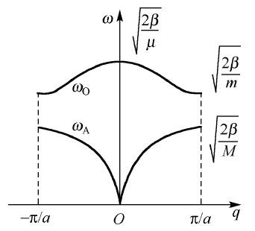
2.双原子链、多维晶体的振动规律
①有声学支和光学支两条色散关系
②光学支的振动频率较高，随q递减，而声学支的振动频率较低，随q递增

Slide 8
2.双原子链的振动规律
振幅比例的一般表达式（A是重原子的振幅，B是轻原子的振幅）：
③声学支的频率较小，分母为正值；而光学支的频率较大，分母为负值
即声学支振动模式下，两种原子振动反向；而光学支振动模式下，两种原子振动同向
④长波近似下，振幅的比例为：
说明在长波极限下，光学支表示的是晶格质心不变的运动，而声学支则是晶格的质心发生整体移动的过程

Slide 9
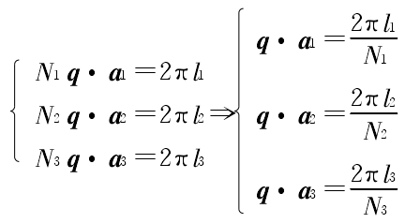
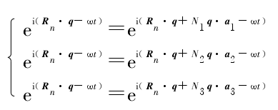
3.多维晶体的振动规律
①多维晶体振动的波矢q取值：
②设晶体的维度是m，每个原胞中含有原子数目为p，整块晶体的晶格数目为N
则：
共有波矢数目为N
共有mp个色散关系（即每个波矢可以对应mp个w的取值）
这mp个色散关系中，其中共有m个声学支，m(p-1)个光学支
共有振动模式数为Nmp

Slide 10
晶格振动量子化
1.正则量子化过程
2.声子
3.声子态密度（频谱）

Slide 11
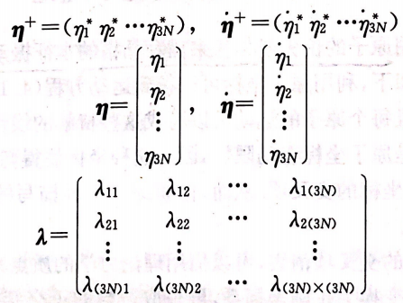
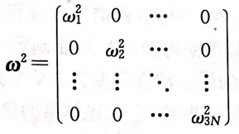
1.正则量子化过程
一句话概括：消除交叉项，得到可以分离变量的振动模式
试图处理掉这部分
简谐近似下，晶格体系的哈密顿量为：
λ是力常数：
用矩阵表示上述哈密顿：
式中各个矩阵和向量的含义；
存在相似变换
对称方阵

Slide 12
1.正则量子化过程
作坐标变化
就可以将体系的哈密顿量转化为如下的表达式：
再做一些分析力学相关的转化，可得
把哈密顿量中的力学量替换为算符可得

Slide 13
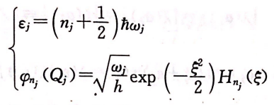
1.正则量子化过程
没有交叉项，可以分离变量了，于是对于每一个坐标
可以解得
变化后的坐标以及变化过程中的矩阵A主要是数学上的意义，没有特别明确的物理含义
整个变换过程大体就是，把体系的振动从“以每个原子的位移为坐标”转化为“以原子整体的振动为坐标”

Slide 14
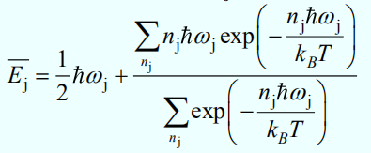
2.声子
将每个w对应的谐振子的能量量子定义为声子
共有mpN个振动频率，每个振动频率有n个能级， 若像描述谐振子势下电子的行为一样，去假设声子能量为 的话那一个频率又得有n个不同的声子，太麻烦了
于是设一个振动模式和声子的能量一一对应，然后取所有能级的统计平均能量
仿照一维谐振子能量的写法，定义每个能级的声子平均占据数：
晶格总能量：

Slide 15
3.声子态密度
引入声子态密度的目的：
①测量与能量直接相关的标量w相比于测量动量q在实验上更加方便
②为求热容服务。总能量中的求和密度太大了，没法一个一个数，应当视为连续“一堆一堆地数”

Slide 16
3.声子态密度
声子态密度的计算方法
原理很简单，同一堆振动的态，用q去计数和用w去计数应该数目是相同的
一维下且单个晶胞只含一个原子的情况就很简单：
(乘了个2的原因是一个w对应两个q)
也即：

Slide 17
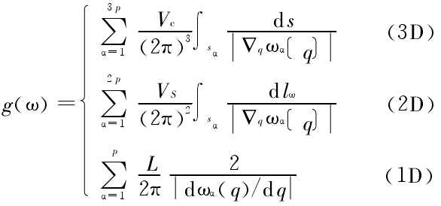
3.声子态密度
多维、复式晶胞的一般情况的公式：

Slide 18
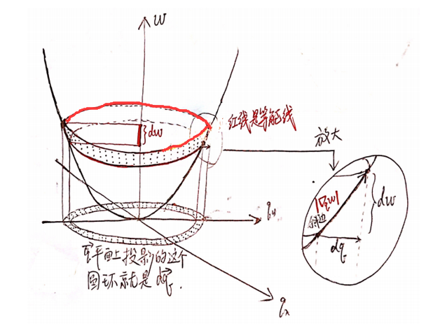
3.声子态密度
画个简单的图例来说明一下更高维公式的物理意义，有助于理解:
这一部分就是

Slide 19
晶格热容
1.经典理论
2.热容的量子理论
3.爱因斯坦近似
4.德拜近似

Slide 20
1.经典理论——Dulong-Petit定律

Slide 21
2.热容的量子理论
①晶体总能量：
②晶体总热容：
③体积元包含的波矢数：
④完整的积分表达式：

Slide 22
3.爱因斯坦近似
要点：
认为晶格中所有的振动频率都是w_{E}
则晶格振动的总能量为：
高温极限：
低温极限：

Slide 23
4.德拜近似
要点：
认为色散关系为线性w=cq
认为晶格振动频率的范围是(0,w_{D})，w_{D}为截止频率，q_{D}=w_{D}/c，q_{D}为截止波矢
认为第一布里渊区的形状是以q_{D}为半径的球
德拜频率可以求出来，求解的思路为q_{D}包裹的球体中应包含所有N个波矢数：
（二维和一维情况表达式有所不同）

Slide 24
4.德拜近似
将wD=cqD代入一般的积分表达式：
并定义德拜温度：
最终的积分结果：

Slide 25
一堆杂七杂八的内容
1.中子散射试验方法
2.拉曼光谱
3.热传导
4.热膨胀

Slide 26
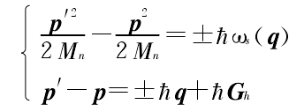
1.中子散射试验方法
用到的公式是能量守恒和准动量守恒，p'和p分别是出射和入射中子的动量
2.拉曼光谱

Slide 27
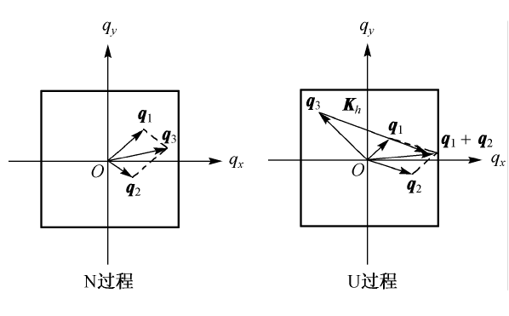
3.热传导
4.热膨胀
二者的成因都是非简谐近似，每一个能级不再是相互独立的，而是声子之间会有相互作用
大概需要记忆的有两点，分别是N、U两种声子碰撞的过程，还有格林艾森关系式

Slide 28
作业
5.2中平移q能使声学支和光学支的表达式统一
5.4的积分过程
5.7鞍点、极值点的求法以及一个思考问题

Slide 29
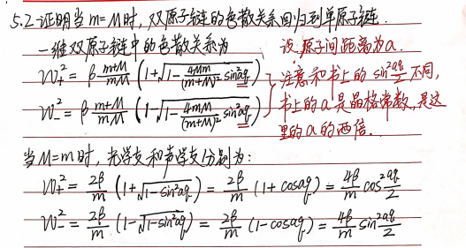
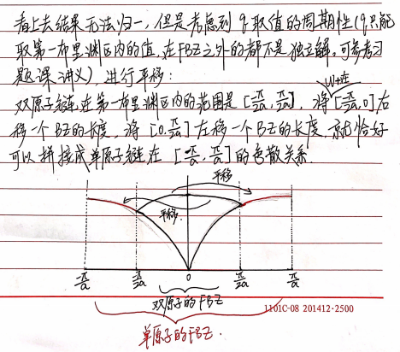

Slide 30
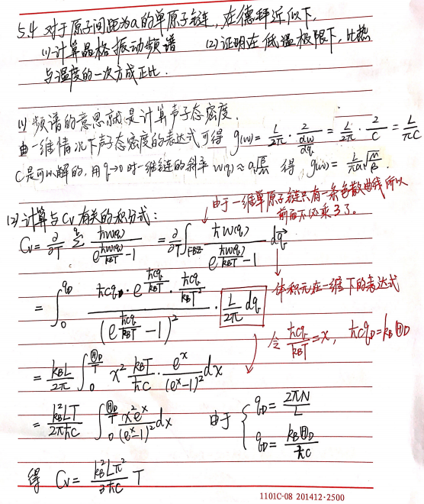
d维度晶体在德拜近似下的热容，在低温区间以T^{d}逼近0

Slide 31
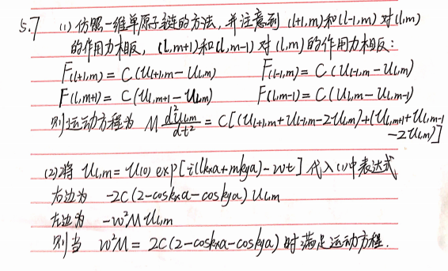
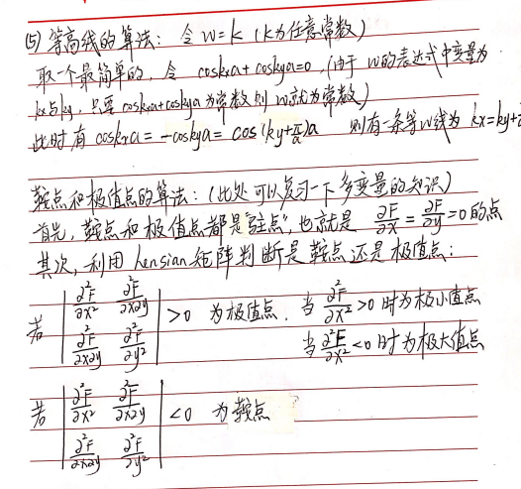

Slide 32
谢谢 ！
请提宝贵意见

